Slide 1


Ministère de l’Enseignement Supérieur et de la recherche scientifique Direction Générale des Etudes Technologiques
Institut Supérieur des Etudes Technologiques de Sfax Direction des Etudes et des Stages
Département Technologies de l’Informatique
STAGE DE PERFECTIONNEMENT
Organisme d'accueil : Vintonet
Prénom et nom : Mahdi Masmoudi
Année universitaire : 2021/2022

Slide 2
MyLDV

Slide 3
Plan
01
02
03
Introduction
Contexte du projet
Mise en œuvre du projet
04
05
Réalisation
Conclusion

Slide 4
01
Introduction

Slide 5
Introduction
La digitalisation est devenue une solution de publicité et de communication très rapide et
efficace.
Une telle technologie, peut être utilisée pour mettre en place un système de Gestion de
livraison et trajet.

Slide 6
02
Contexte du projet

Slide 7


Etude de l’existant
Le système de livraison classique peut présenter plusieurs inconvénients, notamment :
Absence de flexibilité de l'heure et date
Limitation du choix du fournisseur
Risque de perte de contra
Signature classique qui exige la présence physique des parties concernées.
Manque de transparence

Slide 8

Solutions Proposées
Après avoir étudier les besoins du marché, l’application web MyLDV propose les solutions suivantes:
Date de livraison choisie par le client.
Composants de livraison choisis par le client.
Liberté du choix du fournisseur.
Signature électronique.
Élimination du risque de perte des contrats et autres documents officiels.
MyLDV

Slide 9
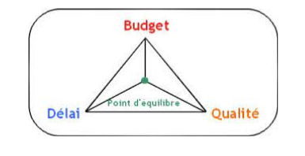

Méthodologies Adoptées
Gestion de projet
UML

Slide 10


Technologies Adoptées
Front-end

Slide 11
03
Mise en œuvre du projet

Slide 12



Identification des acteurs
Admin
Donnée d’ordre
Driver
Company

Slide 13
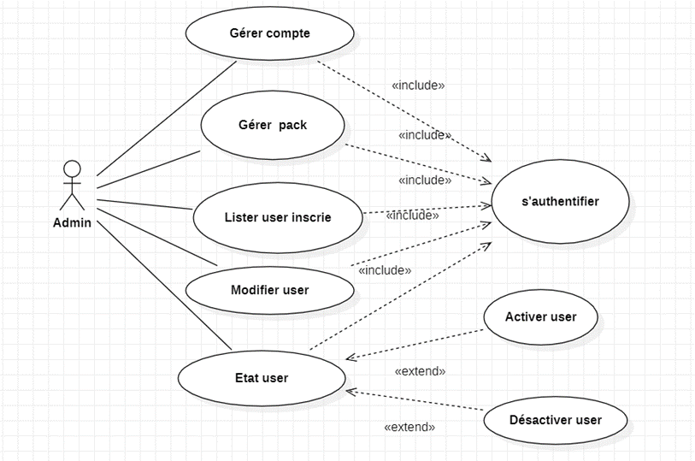
Diagramme de cas d’utilisation

Slide 14
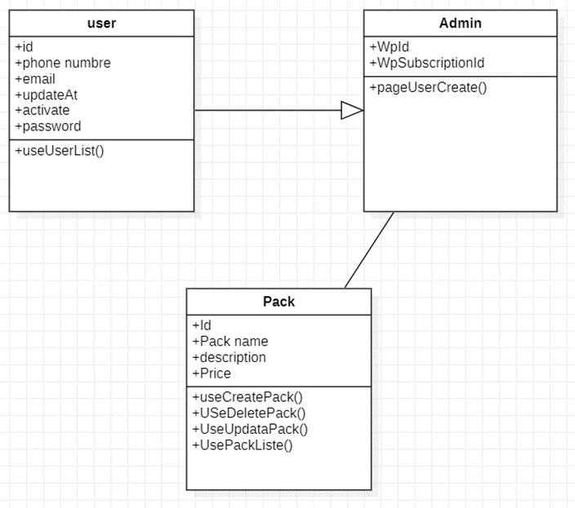
Diagramme de classe

Slide 15
04
Réalisation

Slide 16



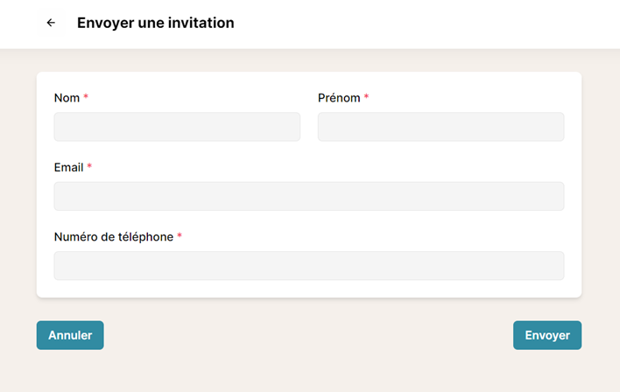
Tâche 1: Modification sur la conception de MyLDV
Changement de la “favicon” et “méta-titre”pour MyLDV
Suppression du “Dark Mode” suite à la demande du client
Ajout et style du formulaire de page “invitation” pour une meilleure expérience utilisateur

Slide 17
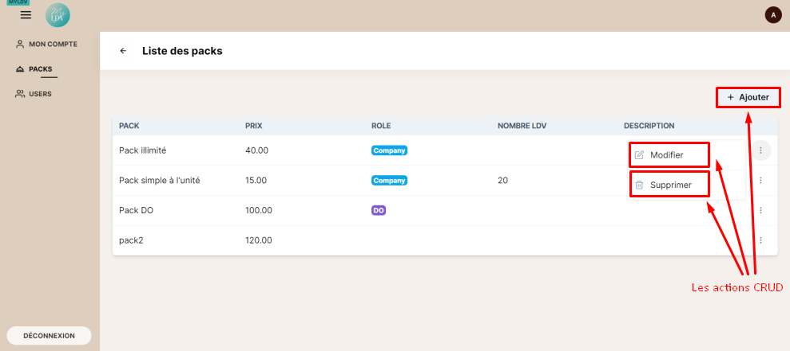
Tâche 2: Création page pack et crud

Slide 18
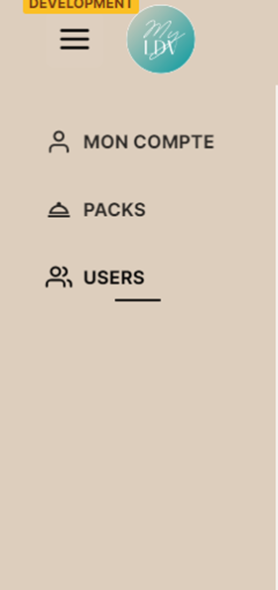
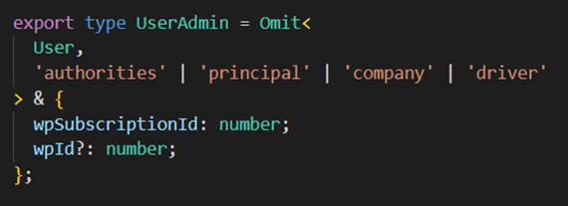
Tâche 3: Création admin
Création menu pour le privilège “admin”
Typescript: héritage de la classe user et ajout de 2 attributs

Slide 19
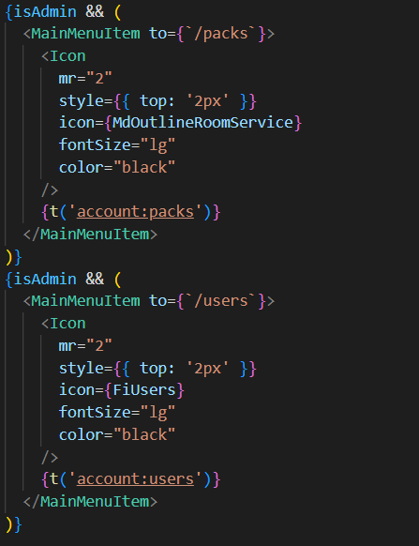
Code de menus admin

Slide 20
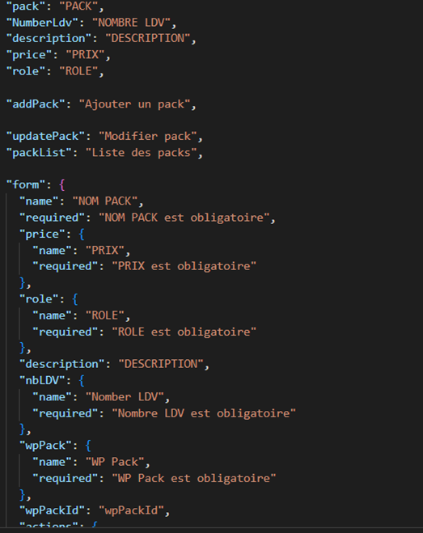
Tâche 4: Développement de la page traduction
Tout d'abord, il est nécessaire de créer un fichier json contenant les données en anglais. Ensuite, un code a été développé pour permettre au client de choisir la langue. Si le client choisit l'anglais, le code utilisera le fichier json contenant les données en anglais. Si le client choisit une autre langue, le code utilisera un autre fichier json contenant les données dans cette langue.

Slide 21
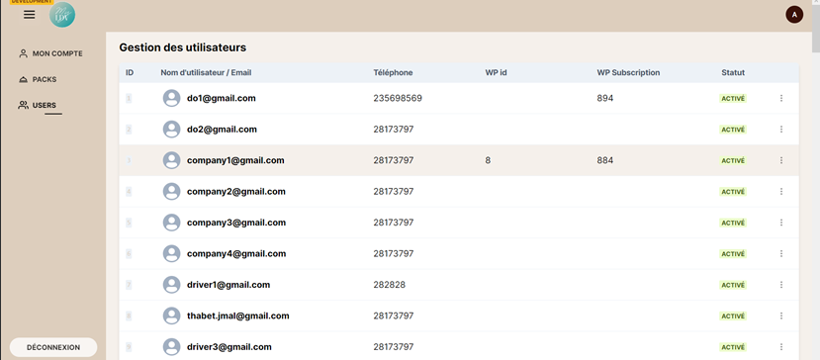
Tâche 5: Développement User

Slide 22
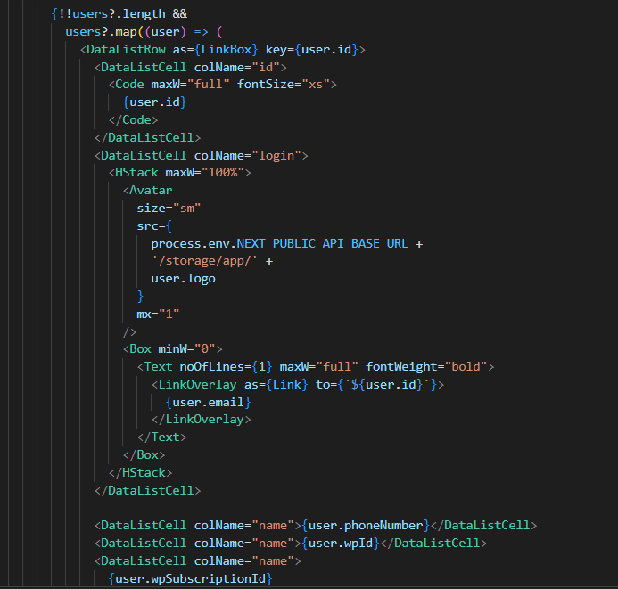
code de Liste User

Slide 23
05
Conclusion
Le projet a été développé en utilisant Start UI et React.js, ce qui a permis la création d'une application Web .
Je suis assurée que MyLDV a le potentiel de résoudre les problèmes de logistique pour les entreprises et de simplifier le processus de livraison pour les clients.
Je suis aussi fier d'avoir travaillé sur ce projet et espèrent que MyLDV continuera à évoluer et à avoir un impact positif sur l'industrie de la logistique.

Slide 24
Merci!
Avez-vous des questions?

